Slide 1
Webdesign
Quellen:
Herdt-Verlag: CSS3_2024 (4.Ausgabe, 2024)

Slide 2
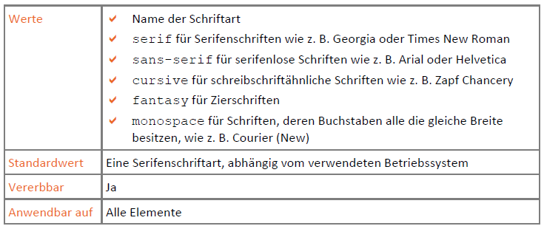
03 Eigenschaften von Schrift
3.1 Schriftfamilie
Schriftfamilien werden umgangssprachlich meist als „Schriftart“ bezeichnet. Der Begriff Familie rührt daher, dass eine Schriftart aus mehreren Schriftschnitten besteht (normal, fett, kursiv, fett‐kursiv).
font-family: Schriftart [,'Schriftart 2', ...];

Slide 3
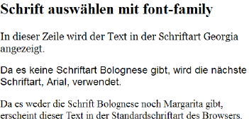
p.georgia { font-family: Georgia, "Times New Roman", Times, serif; }
p.bolognese { font-family: Bolognese, Arial, Helvetica, sansserif;}
p.margarita { font-family: Bolognese, Margarita; }

Slide 4
Schriftarten bereitstellen
@font-face { font-family: src; }
Wenn Sie Schriftarten verwenden möchten, die auf einem System (möglicherweise) nicht vorhanden sind, aber dennoch (unbedingt) verwendet werden sollen, können Sie diese mit
@font-face bereitstellen.
Hunderte kostenlose Schriften stellt Google bereit unter https://fonts.google.com/.

Slide 5
3.2 Schnitte einer Schrift
Bei einer Schriftfamilie werden die formal zusammengehörenden Schriften mit demselben Namen in einer Gruppe zusammengefasst, wie z. B. Arial. Diese Gruppe unterscheidet sich dann im Schriftschnitt, wie normal, fett, halbfett, kursiv.
Arial ist z. B. eine Schriftfamilie von Microsoft mit elf verschiedenen Schriftschnitten. Die bekanntesten davon heißen Arial, Arial Italic, Arial Black, Arial Bold. Informationen zu diesen und anderen Microsoft‐Schriften finden Sie unter
https://learn.microsoft.com/de‐de/typography/font‐list/.
Dort finden Sie ebenfalls die Information, welche Schriftarten standardmäßig mit Windows zusammen installiert werden.

Slide 6
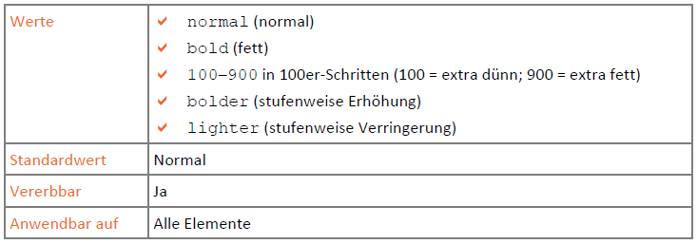
Stärke der Schrift
Die Stylesheet‐Eigenschaft font-weight ermöglicht eine abgestufte Angabe für das Gewicht von Zeichen, also wie fett genau die Buchstaben sein sollen.
font-weight: Wert;
Voraussetzung für die unterschiedliche Darstellung der Schriftstärke ist, dass die Schriftart eine solche Abstufung unterstützt.

Slide 7
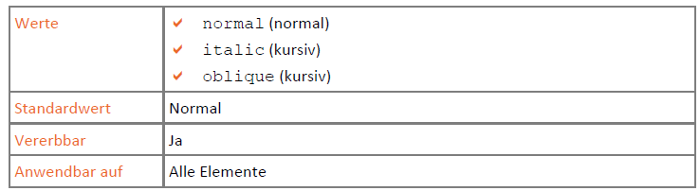
Stil der Schrift
Den Stil ändern Sie, indem Sie die Schriftlage verändern. Um einen Textabschnitt kursiv darzustellen, verwenden Sie die folgende Eigenschaft:
font-style: Wert;
Wenn Text vom Browser kursiv dargestellt werden soll, versucht dieser, die Schriftart mit dem entsprechenden Schriftschnitt zu laden, beispielsweise Arial Italic. Besitzt eine Schriftart nur den
Schnitt Oblique, so ist der Wert oblique zu übergeben.

Slide 8
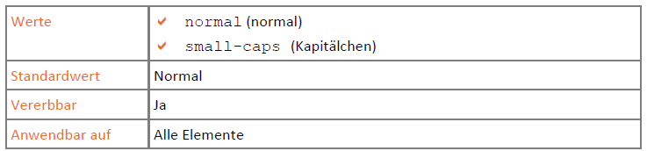
Kapitälchen
Kapitälchen sind ein Schriftschnitt, bei dem die Kleinbuchstaben (in der Typografie oft „Gemeine“ genannt) die Form der entsprechenden Großbuchstaben (Versalien) besitzen (z. B. BEISPIEL).
font-variant: Wert;

Slide 9
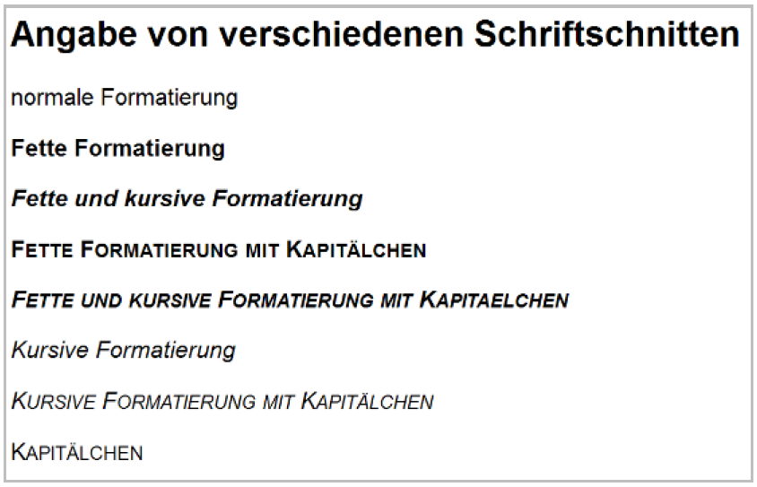

Slide 10
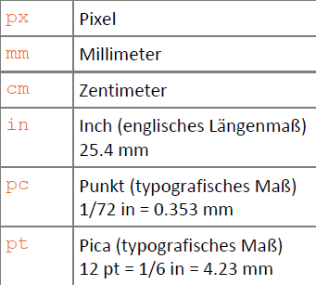
3.3 Maßeinheiten
In CSS‐Dateien dürfen Sie zahlreiche Maßeinheiten verwenden. Die meisten machen nur in bestimmten Zusammenhängen Sinn. So lassen sich Zentimeter unmöglich in Pixel umrechnen (Displays haben unterschiedlich große Pixel). Im Druck können Zentimeter sinnvoll sein, denn die Einheit Punkt basiert auf Zoll, die sich wiederum in Zentimeter umrechnen lassen.
Vorausgesetzt, es ist bekannt, mit wie viel Punkt per Zoll (dots per Inch, kurz dpi) ein Ausdruck erfolgt.
Absolute Maßeinheiten:

Slide 11
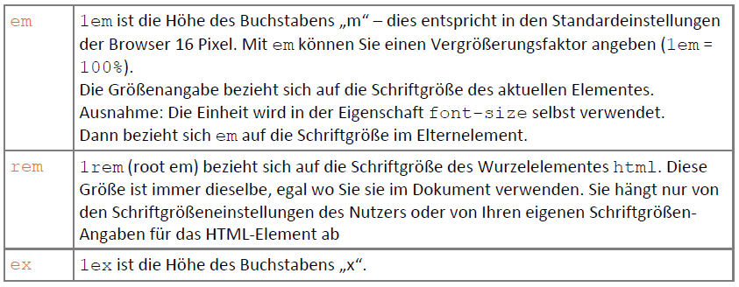
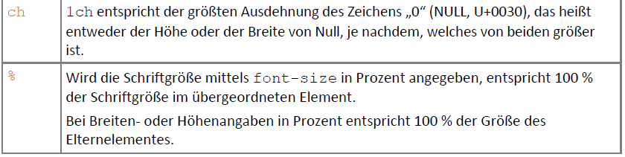
Relative Maßeinheiten
Relative Angaben benötigen stets einen Bezug. Der Bezug für Schriftgrößen ist entweder die vom Browser verwendete Standardgröße oder eine Angabe, die Sie selbst gemacht haben.

Slide 12
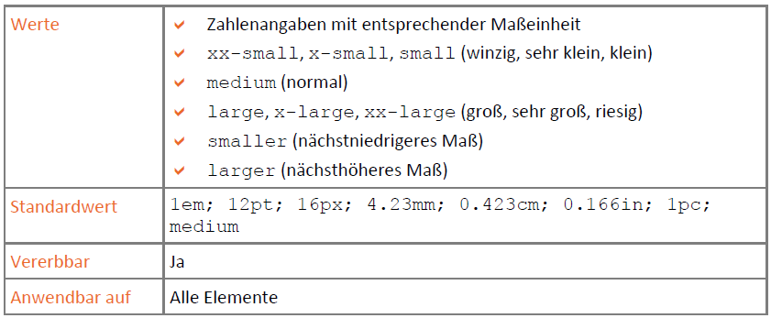
3.4 Schriftgröße
Mit der Eigenschaft font-size können Sie Schriftgrößen angeben.
font-size: WertMaßeinheit;

Slide 13
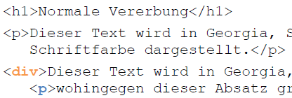
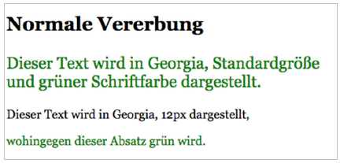
3.5 Eigenschaften vererben oder zurücksetzen
<style>
body { font-family: Georgia,
"Times New Roman", serif; }
div { font-size: .75rem; }
p { color: green; }
</style>

Slide 14
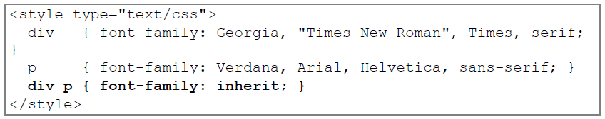
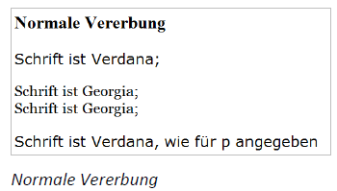
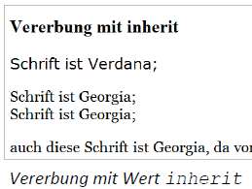
Der Wert inherit
Manchmal möchte man, dass ein Kind eine Eigenschaft vom Elternelement übernimmt, die nicht automatisch vererbt wird.
Sie können explizit zur Übernahme solcher Formate auffordern.

Slide 15
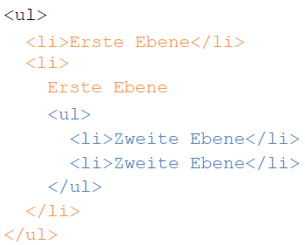
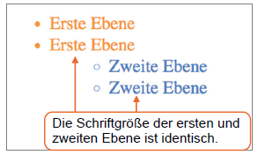
Der Wert initial
Das Schlüsselwort initial wird genau wie inherit verwendet. Dabei werden zuvor gemachte Änderungen auf den Standardwert zurückgesetzt.
p, li {
font-size: 0.75em;
}
li * {
font-size: 100%;
}

Slide 16
3.4 Angabe der Schrift in Kurzform
font: [font-style font-variant font-weight]
font-size font-family;
Beispiele
h1{ font: bold 1.25em
Verdana,Arial,helvetica,sans-serif; }
p { font: 0.75em
Verdana,Arial,helvetica,sans-serif; }
li{ font: oblique bold 0.75em }
p { font: 0.75em/1.5
Verdana,Arial,helvetica,sans-serif; }

Slide 17
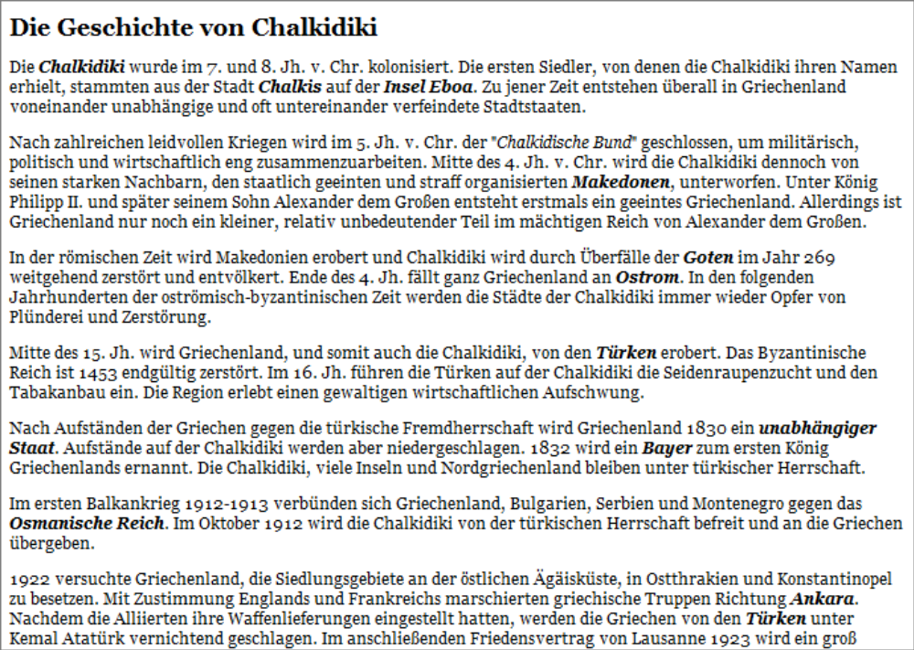
Übung: Schriftformatierungen einer Webseite
1. Erstellen Sie aus der Textdatei kap03\chalkidiki.txt eine Webseite.
2. Verwenden Sie eine Serifen‐Schriftart wie Georgia für den Fließtext. Die Größe der Schrift beträgt 12px (entspricht 0.75em). Die Überschrift soll hingegen in 24px dargestellt werden. Bestimmte Wörter wie Eigennamen werden über einen Klassen‐Selektor hervorgehoben. In diesem Selektor ist eine kursive und fette Formatierung hinterlegt.

